Slide 1
MEDICINA MUNCII
Cursul IX

Slide 2
Intoxicaţia acută profesională cu acid cianhidric şi compuşi cianici. Etiologie. Patogenie. Tabloul clinic. Diagnosticul pozitiv. Tratament. Profilaxie.
Intoxicaţia profesională cu gaze şi vapori iritanţi. Etiologie. Patogenie. Tabloul clinic. Diagnosticul pozitiv. Tratament. Profilaxie. Relaţii ecologice specifice

Slide 3
Intoxicaţia acută profesională cu acid cianhidric şi compuşi cianici

Slide 4
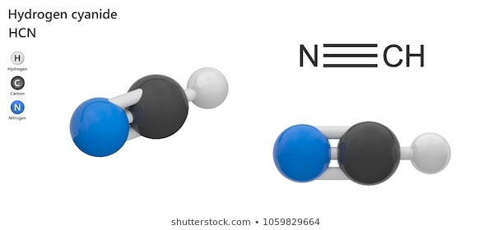
Etiologie
Factorii etiologici principali sunt reprezentaţi de:
a. acidul cianhidric (HCN): gaz sau lichid incolor, cu miros de migdale amare, foarte solubil în apă, alcool etilic, eter etilic..
b. sărurile acidului cianhidric: cianura de sodiu (NaCN), cianură de potasiu (KCN), cianura de calciu (Ca(CN)₂), cianatul de sodiu (NaOCN) ș.a.
c. cianogenul (CN)₂, (dinitriletan), apare în gazele de furnal.
d. acetocianhidrină (CH₃)₂ C(OH)CN.
e. nitrilii sunt cianuri organice: acrilonitrilul, metacrilonitrilul şi acetonitrilul;
Factori etiologici favorizanţi
- temperatura ridicată din încăperea de lucru care produce vasodilataţie şi transpiraţie;
- soluţii de continuitate ale tegumentului.
Timp de expunere probabil până la apariţia intoxicaţiei acute: câteva minute - ore.

Slide 5
Locuri de muncă, operaţii tehnologice, profesiuni expuse
- acidul cianhidric: industria fibrelor sintetice, sinteza nitrililor (acrilaţilor şi metacrilaţilor), ca raticid şi insecticid, producerea şi cianurilor, a maselor plastice, distilarea cocsului, fiind un component al gazelor de distilare
- cianogenul: fumigant pentru deparazitări şi dezinfecţii, este un component al gazului de furnal
- cianura de sodiu şi cianura de potasiu: băile de galvanizare, întărirea oţelului, extracţia aurului şi argintului din minereuri, confecţionarea bijuteriilor, tratamente termice, fumigaţia pomilor fructiferi
- cianura de calciu: insecticid, raticid, stabilizator pentru ciment, fabricarea oţelurilor pure
- clorura de cianogen: sinteze organice şi fumigaţii
- acrilonitrilul: un polimer al său este utilizat în producţia fibrelor sintetice

Slide 6
Patogenie
Căile de pătrundere în organism: pe cale respiratorie şi pe cale cutanată, inclusiv prin tegumentele intacte.
Circulaţie, distribuţie, metabolizare. circulă sub formă de soluţie în plasmă, nu legat de hemoglobina din eritrocit. Dar, dacă în sânge este prezentă methemoglobina, atunci ionul cian se combină cu fierul trivalent al methemoglobinei şi se formează rapid cianmethemoglobina, care se transformă din nou în hemoglobină şi cu eliberarea lentă a ionului cian (importanţă practică, terapeutică, administrarea de substanţe methemoglobinizante). Tot în timpul circulaţiei în sânge ionul cian se combină cu sulful şi se formează tiocianaţi, substanţe cu toxicitate redusă (detoxifiere) eliminaţi pe cale renală şi digestivă (importanţă practică terapeutică - administrarea de substanţe cu conţinut ridicat de sulf).
D. Eliminarea din organism: pe cale renală, în principal.
Mecanisme de acţiune
- enzimatic de tip inhibitor: Inhibarea sistemului citocromoxidază, realizează blocarea procesele oxidoreducătoare celulare cu imposibilitatea celulei de a utiliza oxigenul care le perfuzează.
- iritativ: cianogenul şi compuşii halogenaţi produc iritaţia căilor aeriene superioare, lăcrimare, până la edem pulmonar acut (mai ales compuşii halogenaţi şi în special clorura de cianogen).

Slide 7
Tabloul clinic
Forma supraacută apare prin inhalarea de concentraţii foarte mari (letale): cefalee, ameţeli, pierderea conştienţei, convulsii, paralizia centrului respirator şi apoi oprirea activităţii inimii (moartea poate surveni în câteva minute).
Forma acută se disting clasic patru faze:
faza de excitaţie cu: cefalee intensă, vertij, greaţă, vărsături, polipnee, halenă cu miros de migdale amare;
faza de depresiune: dispnee inspiratorie şi expiratorie cu intervale de apnee, bolnavul prezintă stupoare, angoasă, tegumente roşietice;
faza de convulsii: convulsii tonico-clonice, cu tendinţă la generalizare;
faza de paralizie: cefalee, constricţie faringiană, ameţeli, sialoree, greţuri, vărsături, slăbiciune musculară, dispnee, tahicardie, colaps cardiovascular, tensiune arterială scăzută, comă profundă posibilă, coloraţia roz a tegumentelor.
Intoxicaţia subacută apare prin inhalarea de concentraţii joase, dar peste concentraţia admisibilă determină apariţia unei intoxicaţii acute uşoare.
Intoxicaţia cronică Se manifestă prin:
- slăbiciune musculară la nivelul membrelor superioare şi inferioare;
- sindrom astenic: astenie, cefalee, ameţeli accentuate, anxietate, iritabilitate;
- sindrom dispeptic: inapetenţă, greţuri, vărsături matinale, jenă epigastrică;
- iritaţii faringiene cu senzaţia de uscăciune în gât, dispnee, scădere în greutate, tulburări de vedere.

Slide 8
Diagnosticul
Stabilirea expunerii profesionale la substanţe care au comun ionul cian (CN⁻):
a. Subiectiv: - anamneză profesională (dacă bolnavul poate da relaţii);
- relaţii de la colegii de muncă care au adus bolnavul;
b. Obiectiv: - buletine de determinări toxicologice în atmosfera de muncă,
Tabloul chimic
Examene de laborator
- tiocianaţii din urină, au valori normale de 2 mg/24 ore la nefumători şi 16 mg/24 ore la fumători.
Suspiciunea de intoxicaţie: peste 30 mg/litru de urină, peste 8 mg/100 ml sânge.

Slide 9
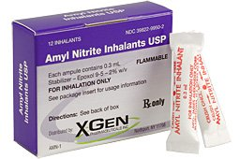
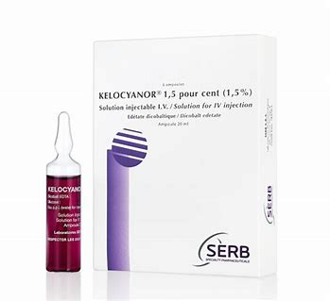
Tratamentul
Tratamentul intoxicaţiei acute este de urgenţă
Tratamentul etiologic: întreruperea absorbţiei de toxic pe cale respiratorie şi cutanată.
a. În cazurile uşoare (fără pierdere de conştienţă, fără modificări respiratorii):
- scoaterea imediată a bolnavului de la locul intoxicaţiei;
- se îndepărtează imediat hainele de lucru impregnate cu toxicul, se spală tegumentele;
- repaus fizic şi psihic timp de 24 ore/ oxigenoterapie/ tratament simptomatic;
b. În cazurile grave:
antidot: nitrit de amil (inhalare de vapori) / nitrit de sodiu: 3%. Care au rolul de a forma methemoglobină, care fixează imediat şi extrem de puternic ionii liberi de cian, care în acest fel nu vor mai bloca citocromoxidaza.
Hiposulfitul de sodiu
Kelocyanor-ul, antidot specific chelează ionul cian, se administrează intravenos
Vitamina B_{1 ,} vitamina B₂ , vitamina C, vitamina PP, Vitamina B₁₂

Slide 10
Profilaxia
Măsuri tehnico-organizatorice
- înlocuirea compuşilor foarte toxici cu substanţe mai puţin toxice;
- etanşeizarea aparaturii; ventilaţie generală şi locală; echipament de protecţie adecvat.
Măsuri medicale
a. Recunoaşterea riscului de intoxicaţie acută cu acid cianhidric şi compuşi cianici Acidul cianhidric şi compuşii cianici, cu excepţia cianamidei calcice.
b. Examenul medical la angajarea în muncă
Contraindicaţii medicale: boli cronice ale sistemului nervos central, boli şi deformaţii care împiedică purtarea măştii, bronhopneumopatii cronice, astmul bronşic, bolile aparatului cardiovascular, anemia, dermatoze, etilismul cronic.
c. Controlul medical periodic tiocianaţii în sânge şi urină (la sfârşitul programului de lucru), hemogramă, electrocardiograma.
d. Educaţia pentru sănătate:
- pentru organele tehnico-administrative în vederea realizării măsurilor tehnice
- pentru muncitori: respectarea igienei individuale, purtarea corectă a echipamentului de protecţie

Slide 11
Intoxicaţia profesională cu gaze şi vapori iritanţi

Slide 12
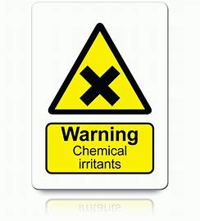
Definiţie
Gazele şi vaporii iritanţi sunt substanţe chimice cu mare reactivitate chimică, care au o caracteristică comună de a produce o excitare („iritare”) anormală a receptorilor de la nivelul aparatului respirator, a mucoaselor (conjunctivală, bucală, gastrită) şi tegumentelor.

Slide 13
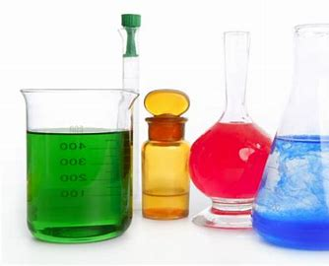
Etiologie
Factori etiologici principali: substanţe diferite ca structură chimică:
Halogenii şi acizii lor: clor şi acid clorhidric, fluor şi acid fluorhidric, brom şi acid bromhidric, fosgen (clorura de CO)
Compuşii sulfului: dioxid de sulf, trioxid de sulf, acidul sulfuric, hidrogen sulfurat, dimetil sulfat
Compuşii azotului: oxizii de azot, acid azotic, amoniac
Compuşii fosforului: tetraclorura de fosfor, oxiclorura de fosfor
Alte substanţe: acroleine, izocianaţi
Factori etiologicii favorizanţi: leziuni inflamatorii ale aparatului respirator, mucoaselor şi tegumentelor.
Timpul de expunere probabil până la apariţia intoxicaţiei: în funcţie de concentraţia toxicului în aer, substanţă; în intoxicaţia acută - minute, ore; în intoxicaţia cronică - luni, ani de zile.

Slide 14
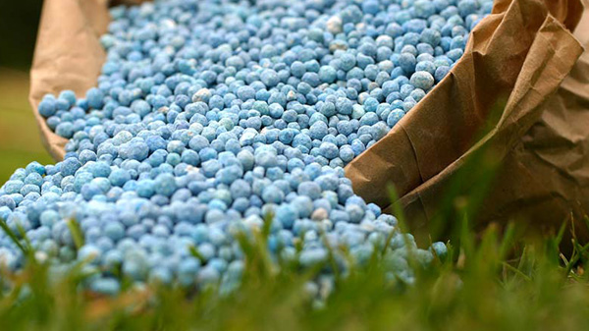
Locuri de muncă, operaţii tehnologice, profesiuni expuse
clor şi acid clorhidric: prepararea clorului, a altor compuşi anorganici şi hipocloriţi (industria chimică), înălbirea celulozei (fabrici de hârtie), înălbirea bumbacului (industria textilă), clorinarea apei şi a bazinelor de înot, prepararea clorurii de var, fabricarea clorurii de vinil, a cauciucului sintetic, a maselor plastice, metalurgie (fosgen), fabricarea pesticidelor
fluor şi acid fluorhidric: industria atomică, pentru tratarea uraniului, conservant în industria alimentară, industria chimică şi farmaceutică (produse pentru conservarea lemnului, raticide, insecticide, medicamente, catalizatori), producerea tuburilor fluorescente
oxizi de azot: fabricarea unor substanţe chimice ca explozive, coloranţi, lacuri, produsele de sudură electrică şi autogenă
amoniac: fabricarea îngrăşămintelor azotate, sinteza ureei, tăbăcării, fabrici de coloranţi, vopsele, mase plastice, mătase artificială, rafinăriile de petrol, distilarea cărbunelui, în sectorul zootehnic ca urmare a degradării unei mari cantităţi de urină.

Slide 15
Patogenia generală
Excitarea anormală a receptorilor de la nivelul la care acţionează agentul iritativ produce fenomene ce apar în comun la toate gazele şi vaporii iritanţi:
fenomene dureroase: arsuri, înţepături, usturimi, senzaţie de corp străin, etc. localizate la diferite nivele ale aparatului respirator, dar mai ales retrosternal
fenomene reflexe care pot fi motorii, secretorii sau vasculare:
de natură motorie: strănut, tuse, constricţie bronşică;
de natură secretorie: hipersecreţia glandelor nazale (rinoree), conjunctivale (lăcrimare), salivare (sialoree), bronşice;
de natură vasculară: hiperemie, congestie, edem.

Slide 16
Tabloul clinic
Intoxicaţia acută
A. Sindromul de iritație a căilor aeriene superioare (SICAS):
iritația mucoasei nazale: senzaţia de înţepături şi arsură în nas, strănut, obstrucţie nazală, rinoree, epistaxis;
hiperemia mucoasei sinusurilor
inflamația şi edemul glotei: tuse spastică, dificultăți de deglutiţie şi vorbire;
inflamaţia faringelui: răguşeală mergând până la afonie;
edemul laringelui şi spasmul laringian: dispnee, stridor, cianoză, anxietate
iritația traheo-bronşică: accentuarea tusei spastice, expectorație puțin abundentă,.
În cazul unor concentrații foarte ridicate: suprastimularea reflexă a centrului respirator cu oprirea bruscă a respirației, sincopă și moarte.

Slide 17
Tabloul clinic
B. Bronşiolita obliterantă („boala de siloz”) poate fi produsă de substanţele iritante ajunse la nivelul căilor respiratorii profunde şi are o apariţie întârziată şi evoluţie prelungită.
C. Edemul pulmonar acut toxic (EPAT). Poate apare la orice expunere de gaze şi vapori iritanţi, dar a fost descris mai ales după expunere la fluor, dioxid de sulf, amoniac, oxizi de azot, fosgen, dimetilsulfat. Deşi din punct de vedere clinic edemul pulmonar acut toxic este asemănător cu cel cardiogen, mecanismul de producere diferit are ca principală consecinţă deosebiri în conduita terapeutică.
Efectele cronice ale gazelor şi vaporilor iritanţi:
În prima fază se produc modificări funcţionale reflexe, urmează faza leziunilor anatomice şi inflamatorii cronice ale peretelui bronşic.
Clinic se manifestă prin rinite cronice, hiposmie (greşit etichetată ca un fenomen de adaptare), epistaxis, bronşită cronică iritativă, astm bronşic, laringită cronică, fibroză pulmonară, emfizem pulmonar, în final cord pulmonar cronic

Slide 18
Tratament
Tratamentul intoxicaţiilor acute cu gaze şi vapori iritanţi în majoritatea cazurilor este o urgenţă medicală şi cuprinde aspectele: întreruperea contactului cu toxicul, tratarea hipoventilaţiei, bronhospasmului, edemului pulmonar necardi­o­­gen.
În timp, tratamentul va urmări prevenirea infecţiilor bronşice, a bronşiolitei obliterante, precum şi a complicaţiilor tardive: ca bronşita cronică şi fibroza pulmonară.
Tratamentul bronşiolitei obliterante
repaus la pat în încăperi încălzite
oxigenoterapie
bronhodilatatoare
antibiotice
corticoterapia
În cazul apariţiei edemului pulmonar acut toxic:
oxigenoterapie
administrarea de diuretice cu acţiune rapidă: furosemid
antibioterapie cu spectru larg
corticoterapie

Slide 19
Profilaxie
Măsurile tehnico-organizatorice urmăresc scăderea concentraţiilor maxime admise de gaze şi vapori iritanţi prin:
etanşeizarea şi ermetizarea aparaturii
amenajarea unor sisteme de ventilaţie mecanică locală şi generală eficiente
purtarea echipamentului individual de protecţie
Măsurile medicale
Recunoaşterea riscului professional
Examenele medicale sunt înscrise în fişa specifică de noxe.
Examenul medical la încadrarea în muncă: probe funcţionale ventilatorii.
Contraindicaţii medicale: conjunctivite, cheratite cronice, boli cronice ale căilor respiratorii superioare, bronhopneumopatii cronice, astm bronşic (în funcţie de rezultatele probelor funcţionale ventilatorii), dermatoze.
Controlul medical periodic: examen clinic general şi probe funcţionale ventilatorii
Educaţia pentru sănătate

